Slide 1
CLASE DE LENGUA CASTELLANA
Muy buenos días: Escribe la fecha y el título en tu cuaderno:
Mayo 19 de 2020 “Tiempos del verbo”

Slide 2
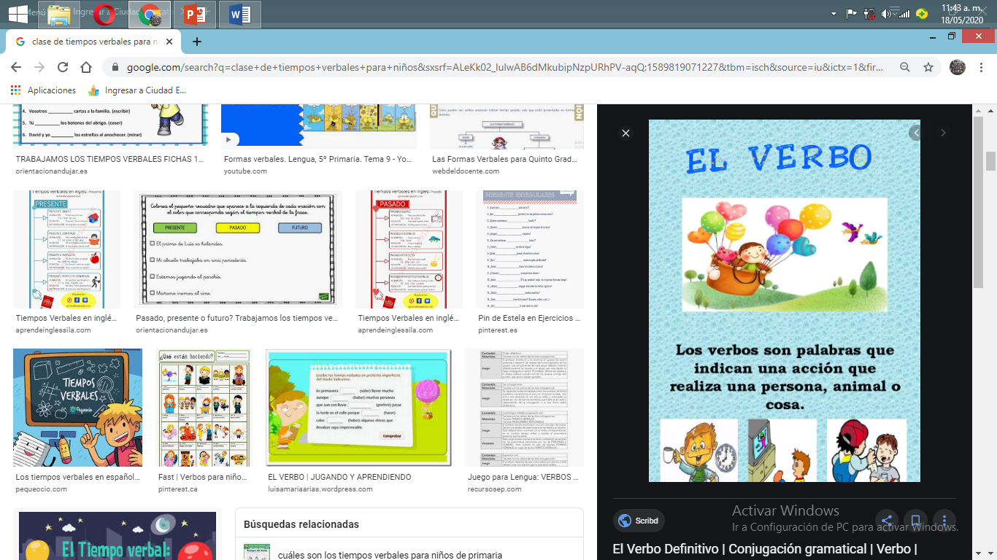
Leyenda
Notes:
NOTA: Para cambiar imágenes de esta diapositiva, seleccione una imagen y elimínela. Después, haga clic en el icono Insertar imagen en el marcador de posición para insertar su propia imagen.

Slide 4
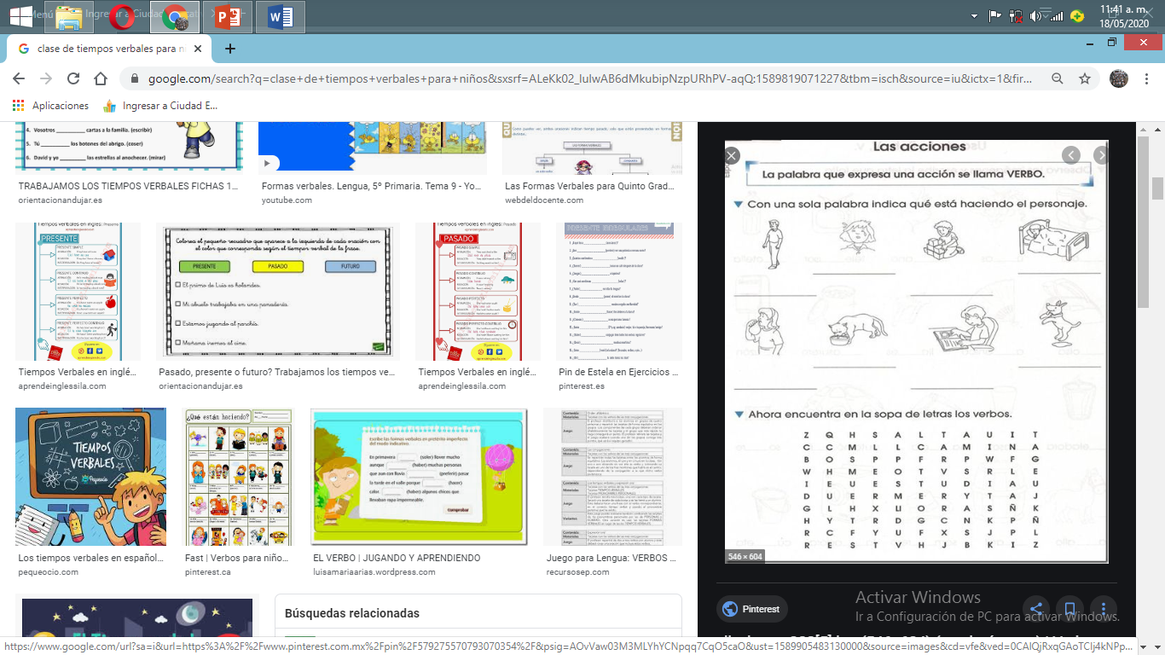
Debes escribir o imprimir y pegar las diapositivas de la 4 a la 11.

Slide 5
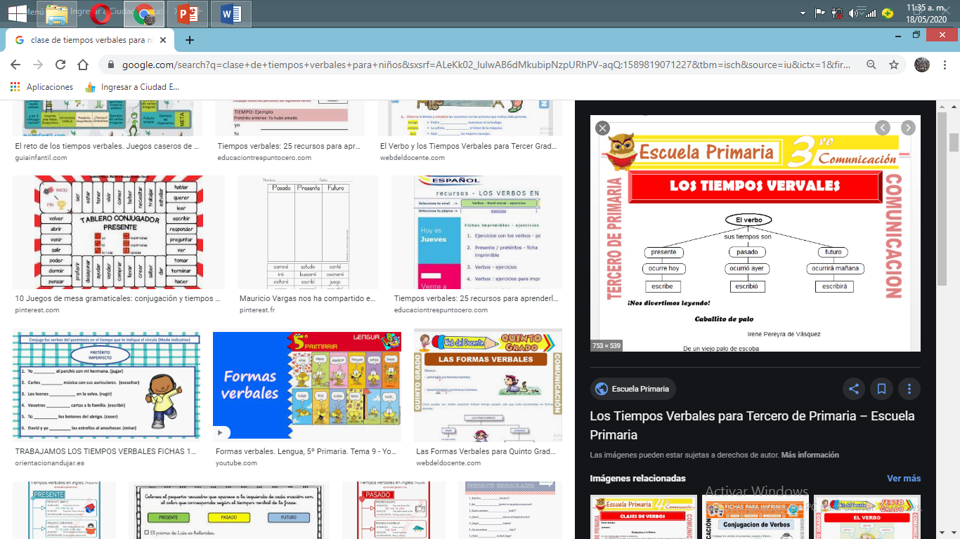

Slide 6
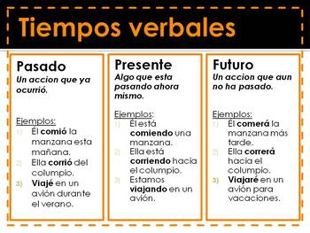

Slide 7
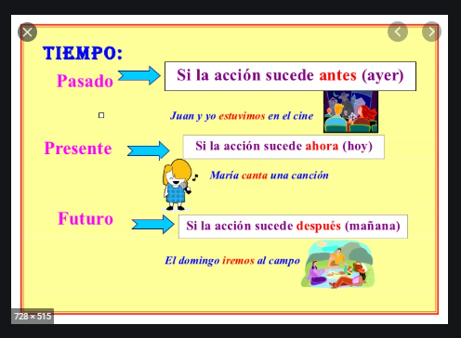

Slide 8

Escribe cada verbo en tiempo presente, pasado y futuro

Slide 9
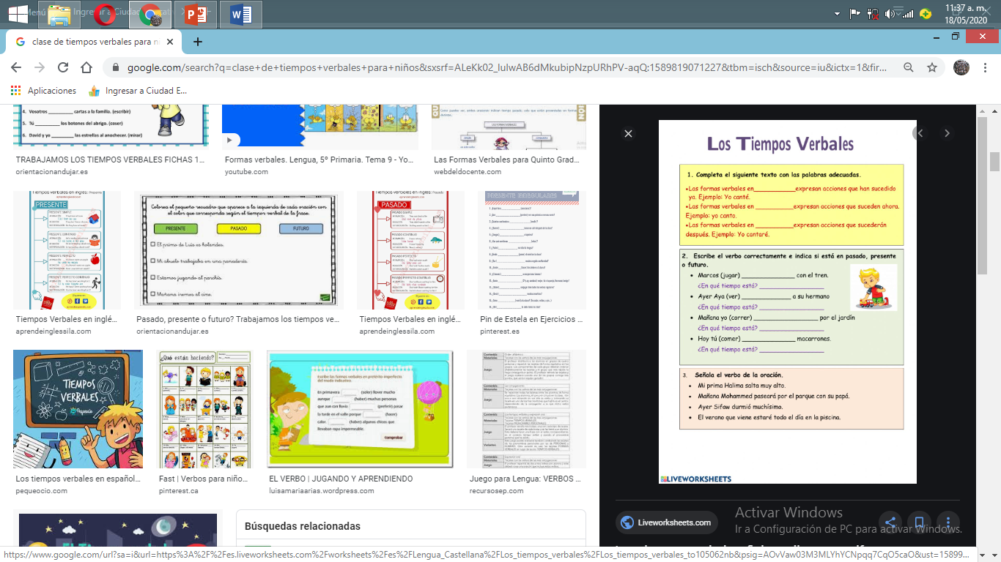

Slide 10
Desarrolla el punto 1 de la página 22 y la actividad propuesta en la página 41 del texto guía.

Slide 11
Hemos terminado la clase por hoy. No olvides enviar las evidencias de las actividades desarrolladas.
Descansa, que tengas un feliz y bendecido día.

